Slide 1
UC004 나도요리사 레시피 목록을 조회하다
박세훈

Slide 2
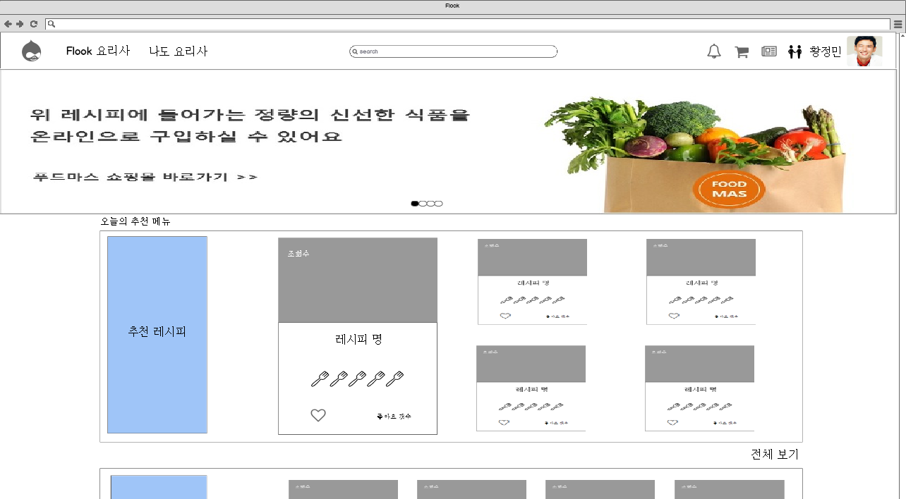
화면제목
웹 메인화면
페이지 경로
웹 메인화면
1
Description(박세훈)
1 | 나도 요리사 버튼이다. 클릭하면 사용자들이 작성한 레시피 목록을 제공한다.

Slide 3
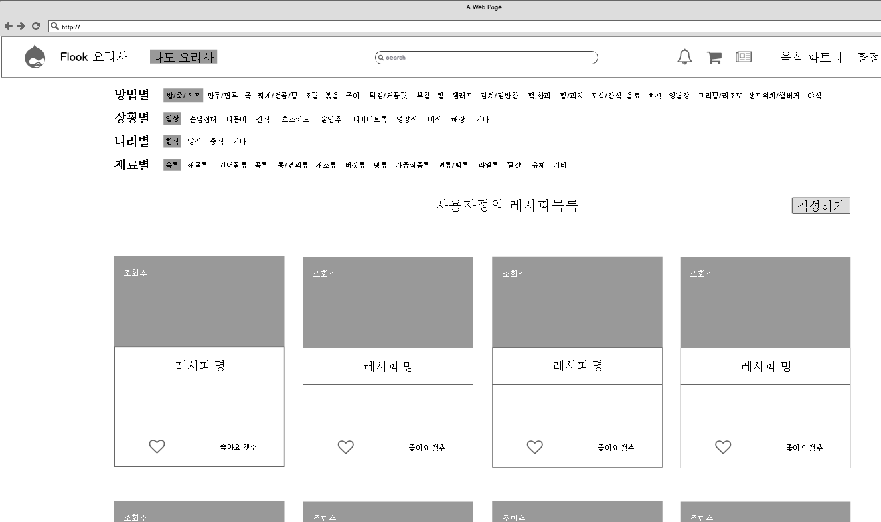
화면제목
분류별 레시피 조회하기
페이지 경로
웹 메인화면에서 나도요리하기를 클릭한 화면
Description(박세훈)
1 | 나도요리사의 레시피 목록이다. 상용자정의 카데고리 목록을 확인할 수 있다. 카테고리를 선택하면 해당하는 카테고리의 레시피를 필터링해서 목록을 제공한다.
2 | 작성하기 버튼을 클릭하면 사용자정의 레시피를 작성할 수 있는 화면으로 이동한다.
3 | 레시피 간략 정보이다. 클릭하면 레시피 상세정보 화면이 팝업 형태로 생성된다.
4
5
6
7
8
9
1
2
3

Slide 4
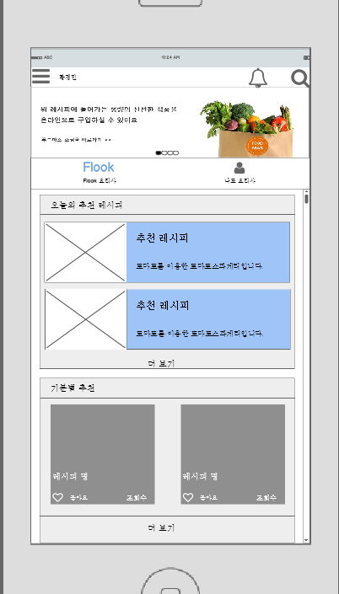
화면제목
웹 메인화면
페이지 경로
앱 메인화면
Description(박세훈)
1 | 나도 요리사 레시피목록 조회하기 버튼이다. 클릭하면 사용자정의 레시피 목록 화면으로 이동한다.
1

Slide 5
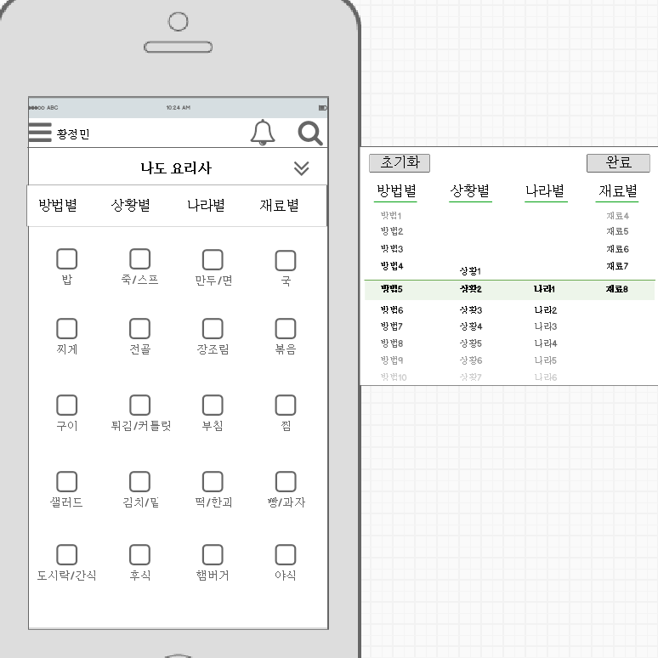
화면제목
나도 요리사 레시피목록 조회하기
페이지 경로
앱 나도요리사를 클릭한 화면
Description(박세훈)
1 | 카테고리 설정 버튼을 클릭하면 각 카테고리별 설정을 할 수 있는 팝업창이 생성된다.
2 | 카테고리를 설정 하고 완료버튼을 클릭하면 설정한 카테고리에 맞는 레시피 목록을 보여주는 화면으로 이동한다.
1
2

Slide 6
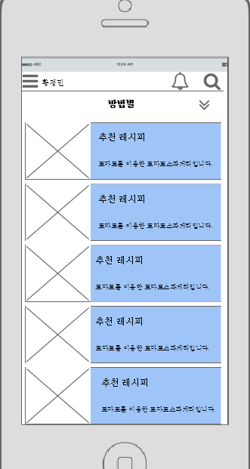
화면제목
방법별 추천 레시피 목록
페이지 경로
카테고리를 설정한 후 화면
Description(박세훈)
1 | 방금 선택한 설정에 해당하는 레시피 목록들을 보여준다. 레시피 간략 정보로 클릭하면 레시피 상세정보 화면으로 이동한다.
1

